Slide 1
Midtvejspræsentation
IdrætsID
DIF · IdrætsID · Case 4
Én identitet.
Eksisterende systemer.
PRKOM Gruppe 5
Anton · Carl Emil · David E · David M · Nikolas · Rune
DIF · IdrætsID · PRKOM Gruppe 5
1

Slide 2
PROBLEMFELT
IdrætsID skal lande i et fragmenteret idrætslandskab
Brugere og foreninger har allerede login, medlemssystemer og arbejdsgange.
Etablerede systemer
Lav umiddelbar brugergevinst
Større værdi for foreninger
Mange foreninger bruger allerede Holdsport, Conventus, GoMember, forbundssystemer eller lokale løsninger.
Hvis brugeren kun dyrker én idræt og allerede har et login, kan IdrætsID føles som “bare endnu et login”.
Foreninger kan få mindre manuel indrapportering, bedre datagrundlag og nemmere administration.
Foreløbig præmis: løsningen skal ikke konkurrere med medlemssystemerne — den skal gøre identitet, login og datadeling lettere på tværs.
DIF · IdrætsID · PRKOM Gruppe 5
2

Slide 3
PROBLEMFORMULERING
Hvordan kan vi få brugere til at benytte sig af IdrætsID?
Vi holder den foreløbigt bred, fordi empiri og brugertest skal præcisere de vigtigste barrierer.
“Hvordan kan vi få brugere til at benytte sig af IdrætsID?”
Mulig præcisering
Fra generel adoption til: relevans, tillid og lav friktion i loginflowet.
Vigtigt skifte
Fokus flyttes fra “ny brugerplatform” til “identitets- og loginlag”.
Empirisk afklaring
Hvad motiverer foreninger og brugere til faktisk at bruge løsningen?
DIF · IdrætsID · PRKOM Gruppe 5
3

Slide 4
INDSIGTER FRA DIF-DIALOGEN
Det centrale fund: IdrætsID bør føles som infrastruktur
Ikke som en ny platform, man skal flytte hele idrætslivet over i.
Login-delen er længst fremme; datadeling, børneprofiler og dashboards er stadig under udvikling.
MitID bør bruges ved første verificering eller recovery — ikke hver gang brugeren skal logge ind.
Roller som udøver, træner, frivillig eller bestyrelse bør komme fra de forbundne medlemssystemer.
Foreninger er en stærk målgruppe, fordi de både påvirker brugeradoption og kan få konkret administrativ værdi.
Privacy by Design skal forklares visuelt, især i forhold til pseudonymisering, samtykke og databrug.
Konsekvens
Vi fjernede “Hvem er du?” fra onboarding.
Ny logik
“Hvem vil du fortsætte som?” vises kun ved flere verificerede roller/profiler.
Designmål
Færre valg. Mere tillid. Mindre friktion.
DIF · IdrætsID · PRKOM Gruppe 5
4

Slide 5
METODE OG FREMGANGSMÅDE
Vi kombinerer research, flowmodellering og mockup-test
Målet er at sammenholde, hvad aktørerne siger, hvad systemerne kræver, og hvad brugerne forstår.
1
Desk research
2
Dialog med DIF
3
Sequence diagrams
Eksisterende loginflows, medlemssystemer og tidligere rapporter.
Q&A gav ny forståelse af login, roller, foreninger og databrug.
Vi oversætter konceptet til konkrete user flows og edge cases.
4
Mockups
5
Brugertest
6
AI som sparring
Visuel prototype af IdrætsID som authenticator, ikke platform.
Test af forståelse, tillid og friktion hos relevante brugere.
Strukturering, alternativer, kritik og iteration af flows og tekster.
DIF · IdrætsID · PRKOM Gruppe 5
5

Slide 6
IDE TIL LØSNING
Teknisk definition: IdrætsID som identitets- og loginlag
Foreningens system ejer medlemsoplevelsen. IdrætsID ejer identiteten og godkendelsen.
Designprincipper:
Eksternt system
Klub, forbund eller medlemssystem
IdrætsID
Verificeret identitet, relationer og login
Godkendelse
Face ID / passkey + swipe
Tilbage i systemet
Medlemskab, hold, betaling og administration
MitID bruges primært ved første verificering/recovery.
Roller tildeles ikke frit af brugeren.
Børn administreres gennem verificeret forælder/værge.
Samtykke og datadeling adskilles fra almindeligt login.
DIF · IdrætsID · PRKOM Gruppe 5
6

Slide 7
USER FLOWS
Flowlogikken: 0, 1 eller flere relevante kontekster
Antallet af verificerede profiler og roller afgør, hvilke skærme brugeren ser.
Start
Log ind med IdrætsID i eksternt system
IdrætsID
Finder profiler, børn og roller
Beslutning
0, 1 eller flere relevante kontekster
Godkend
Face ID/passkey + swipe
→
→
→
0 relevante roller
1 relevant rolle
Flere kontekster
Ved ny indmelding fortsætter brugeren som person. Medlemssystemet opretter relationen bagefter.
Brugeren går direkte til loginbekræftelse. Ingen ekstra valg eller rolle-skærm.
Vis “Hvem vil du fortsætte som?” med de allerede registrerede profiler/roller.
Hovedregel: brugeren må ikke selv tildele sig roller. Roller skal være registreret af et forbundet medlemssystem eller en organisationsportal.
DIF · IdrætsID · PRKOM Gruppe 5
7

Slide 8
ROLLE- OG PROFILVALG
“Hvem vil du fortsætte som?” vises kun når det er nødvendigt
Skærmen er ikke onboarding — den er et valg mellem eksisterende, verificerede kontekster.
Eksempel på skærmtekst:
Hvem vil du fortsætte som?
Forkert model
“Jeg er bestyrelsesmedlem” — brugeren tildeler sig selv adgang.
Louise Hansen
Udøver · Roskilde IF
Rigtig model
“Roskilde IF siger, at du har denne rolle. Vil du bruge den til dette login?”
Louise Hansen
Bestyrelsesmedlem · Roskilde IF
Emma Hansen
Barn · administreret af dig
Konsekvens
Vi fjerner “Hvem er du?” fra oprettelsen og bruger rollevalg kun i loginflows.
DIF · IdrætsID · PRKOM Gruppe 5
8

Slide 9
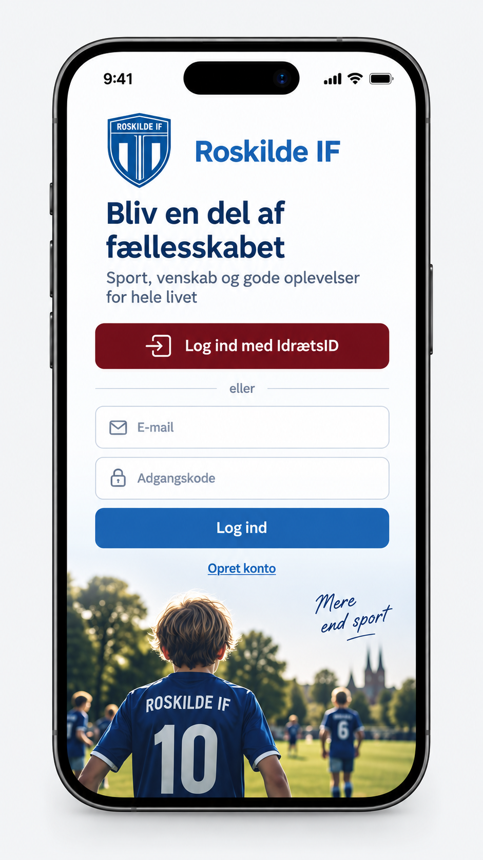
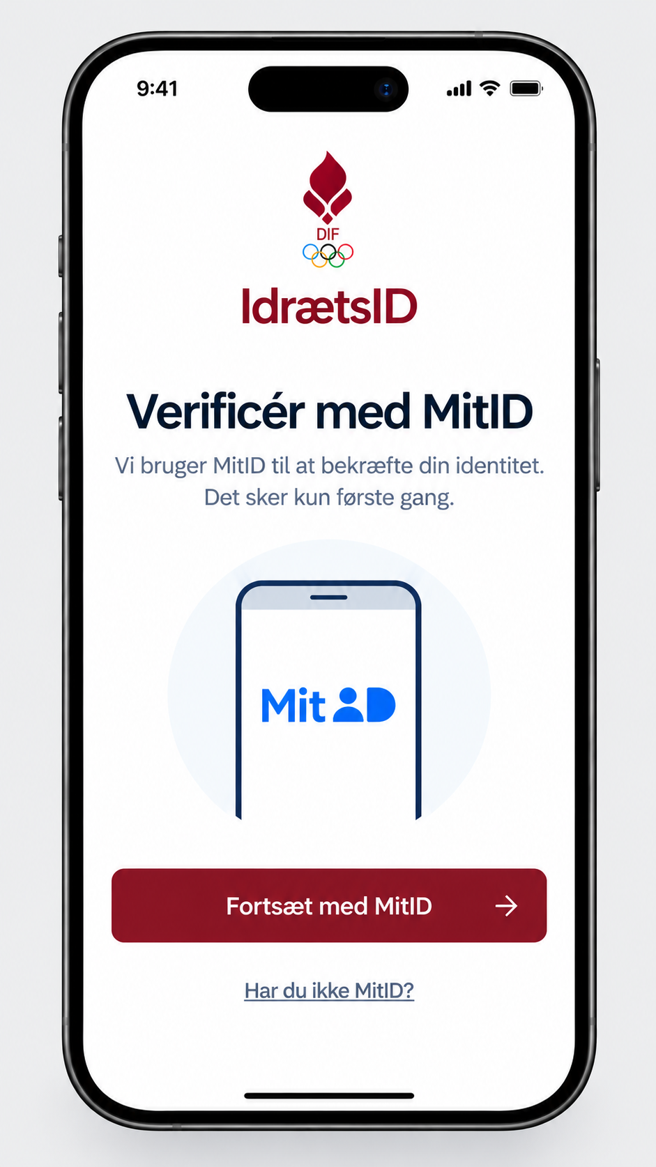
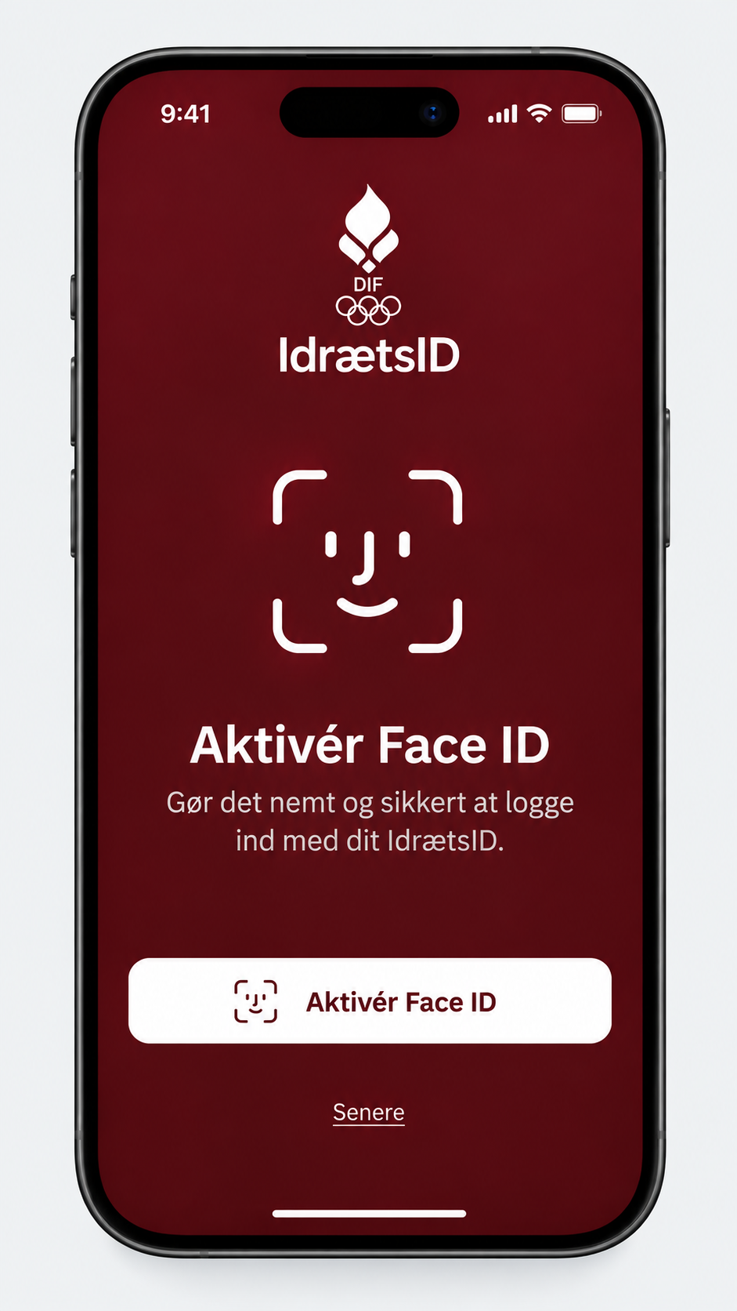
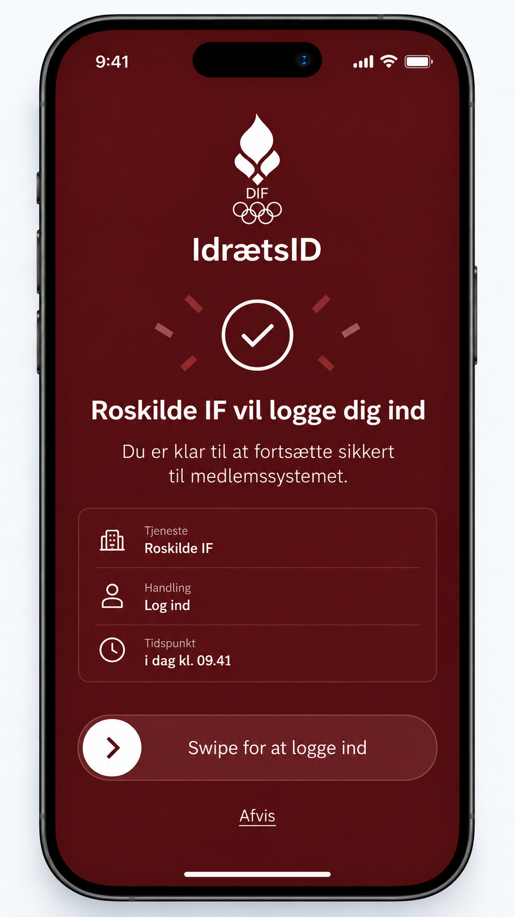
MOCKUPRETNING
IdrætsID skal føles hurtigt, sikkert og tydeligt adskilt fra medlemssystemet
Bordeaux/hvidt designsprog inspireret af MitID — men med idrættens eget udtryk.
Vigtigt
Mockuppet viser ikke en ny sportsplatform. Det viser et login- og identitetslag, der arbejder sammen med eksisterende systemer.
Start i ekstern løsning
MitID kun ved oprettelse
Face ID/passkey bagefter
Swipe-godkendelse
DIF · IdrætsID · PRKOM Gruppe 5
9

Slide 10
FEEDBACK
Hvad vil vi gerne have feedback på?
Vi vil især validere retning, metode og afgrænsning før næste iteration.
1. Problemformulering
2. Målgruppefokus
Er den stadig for bred, eller giver det mening at holde den åben indtil brugertest og interviews er gennemført?
Bør vi primært fokusere på foreninger, slutbrugere eller koblingen mellem de to?
3. Konceptretning
4. Metodevalg
Er “IdrætsID som loginlag” stærkere end at fremstille det som en ny brugerplatform?
Er sequence diagrams + mockups + brugertest nok til at teste forståelse, tillid og adoption?
Det vi ikke vil låse endnu: endelig problemformulering, endelig målgruppeprioritering og præcis kommunikationsvinkel.
DIF · IdrætsID · PRKOM Gruppe 5
10

Slide 11
PLAN FREM MOD AFLEVERING
Næste skridt: fra koncept til valideret argument
Vi skal bruge den næste periode på at teste, om flowet faktisk skaber forståelse og motivation.
1. Empiri
Interviews og spørgeskemaer
2. Brugertest
Test flow, mockup og rollelogik
3. Iteration
Tilpas design og forklaringer
4. Analyse
Sammenhold data på tværs
5. Aflevering
Konklusion og evaluering
Præcisér problemformuleringen ud fra empiriske fund.
Dokumentér, hvad brugere/foreninger forstår og misforstår ved IdrætsID.
Vurder om designet skaber lavere friktion og større tillid.
Afslut med en begrundet anbefaling til DIF om kommunikation og brugerflow.
DIF · IdrætsID · PRKOM Gruppe 5
11

